Slide 1

识字1

Slide 2


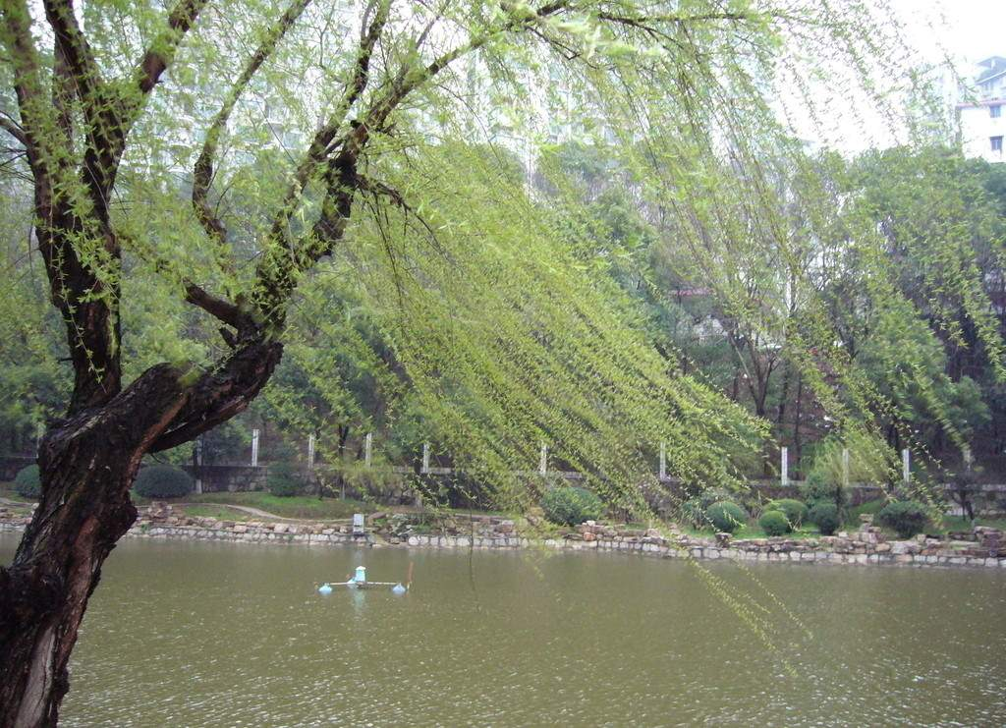
春 春天 春风 春雨
春节 立春 春季 青春
春暖花开
阳春三月 春光明媚
春风化雨

Slide 3
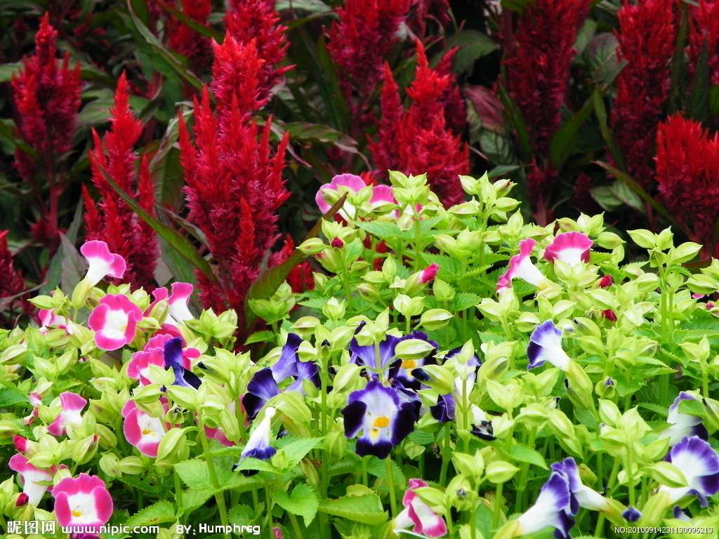
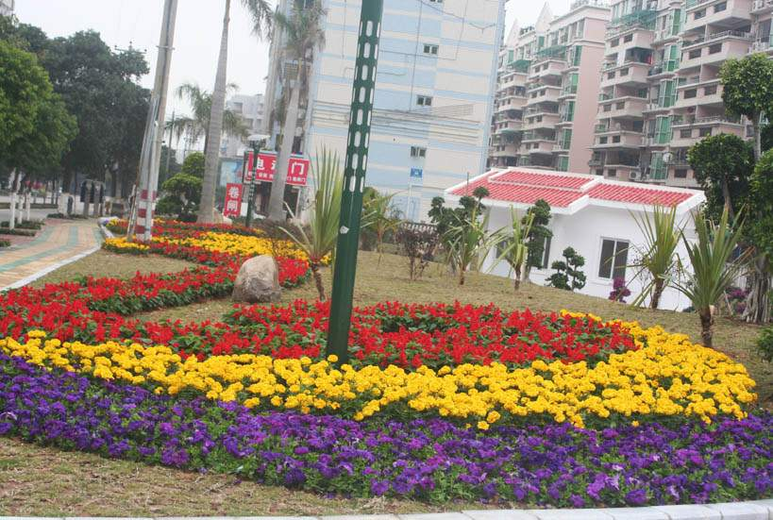
春chūn
春chūn天tiān
春chūn风fēng
春chūn雨yǔ

Slide 4
春节 立春
春季 青春
春暖花开
阳春三月
春光明媚

Slide 5
雨 下雨 雨点 雨水
雨yǔ
下xià雨yǔ
雨yǔ点diǎn
雨yǔ水shuǐ

Slide 6



Slide 7
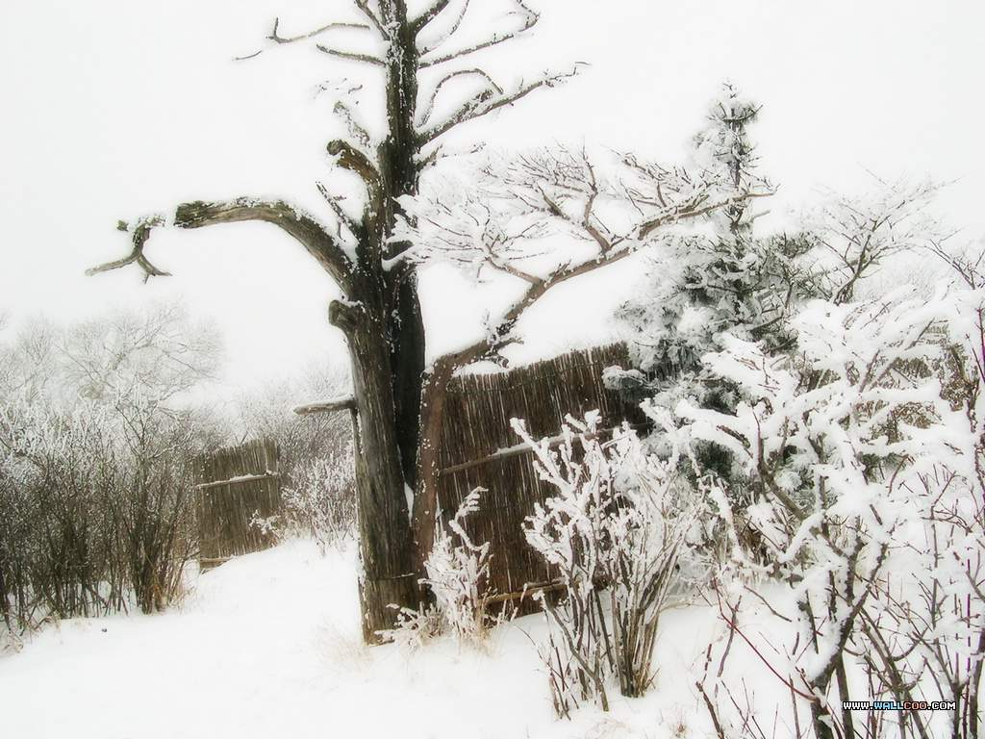
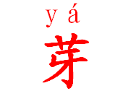
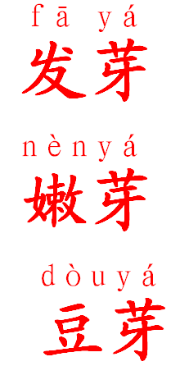
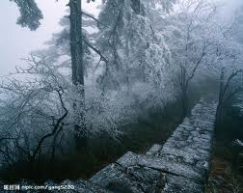

Slide 8
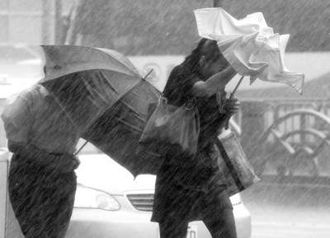
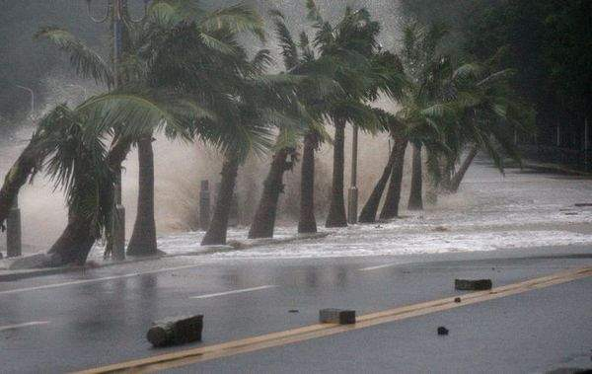

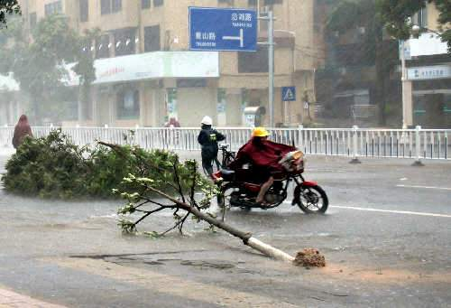
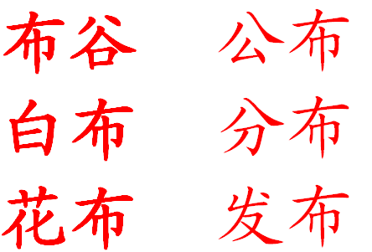
布

Slide 9


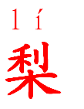
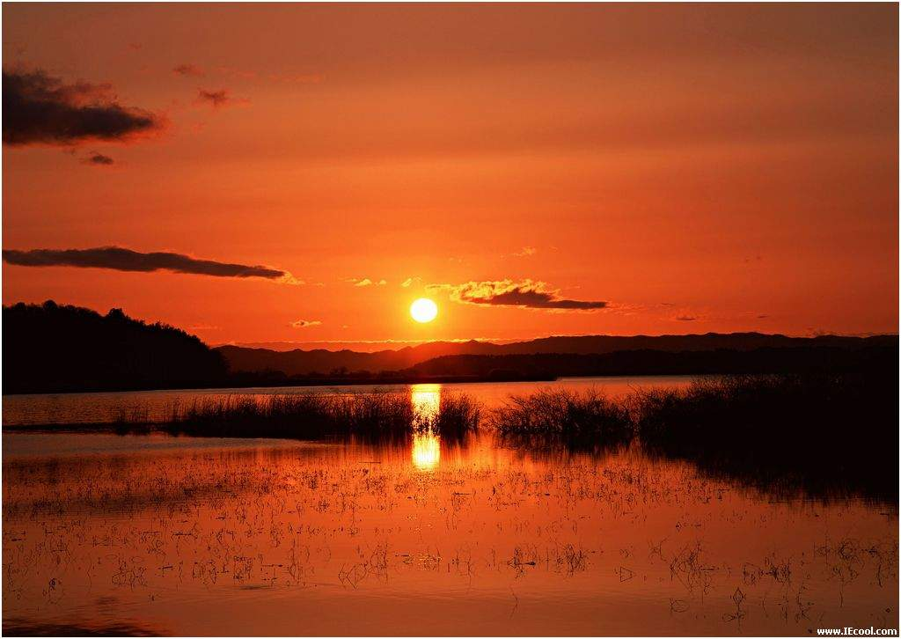
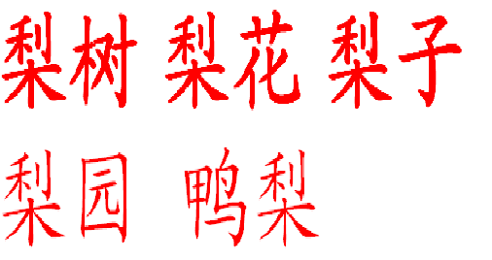

Slide 10
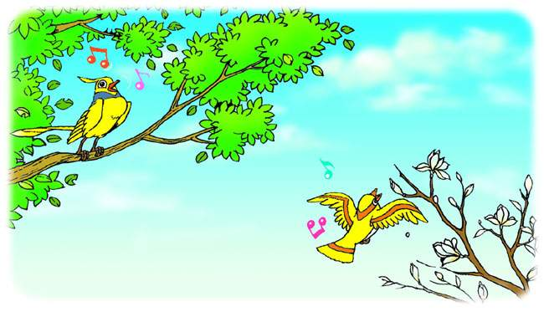
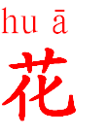
花
开花 花朵 杏花
鲜花 花生 花草
桃花 梨花鸟语花香

Slide 11

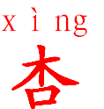

杏
杏树 杏花 杏子 银杏
桃
桃树 桃花 桃子

Slide 12
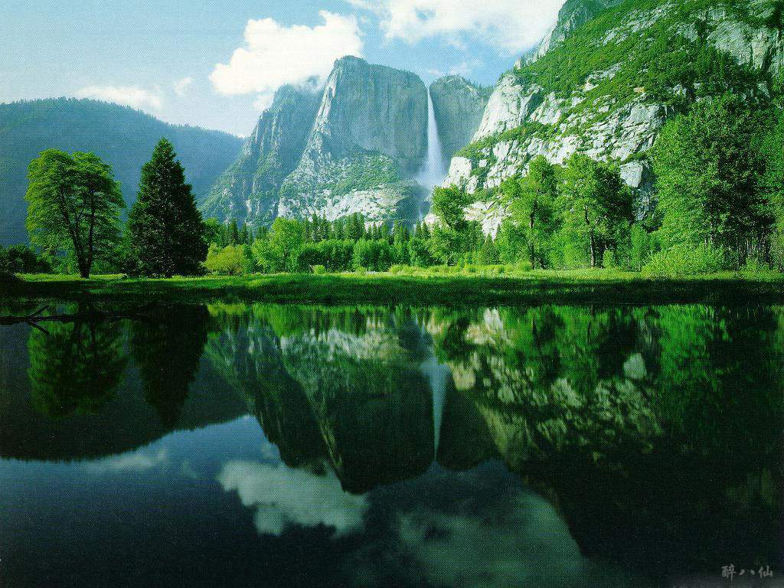
山清水秀

Slide 13
我会读：
柳 蜜 蜂
春天 春风 春雨
柳树 小草 嫩芽
布谷 燕子 蜜蜂
梨花 杏花 桃花

Slide 14
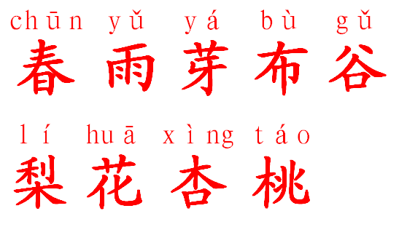
我会写：

Slide 15
识字2

Slide 16
篮球
足球
排球
球
竞走 跳高 跳远
铁饼 铅球 标枪
游泳 射击 登山

Slide 17
足
足球 充足
手足 知足
满足 足够
十足 足球
足月 丰衣足食

Slide 18
竞
竞走 竞争
竞赛 竞选
走
竞走 行走
奔走 走路 走火

Slide 19
跳
跳高 跳远 跳水 心跳 跳跃 跳绳
高
跳高 高大 高手 高兴 高见 高明 高山

Slide 20
远
跳远 远方 远处 远大 远见 遥远
标
标枪 标点
标本 目标

Slide 21
枪
标枪 手枪 开枪 机枪 步枪
泳
游泳 蛙泳 泳池 蝶泳 仰泳 泳衣
自由泳

Slide 22
足竞走跳高远标枪泳击
标
标枪 标点
标本 目标

Slide 23
竞
竞走 竞争
竞赛 竞选
走
竞走 行走
奔走 走路 走火

Slide 24
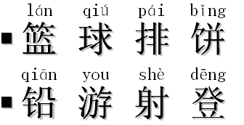
我会读：
篮 球 排 饼 铅 游 射 登

Slide 25
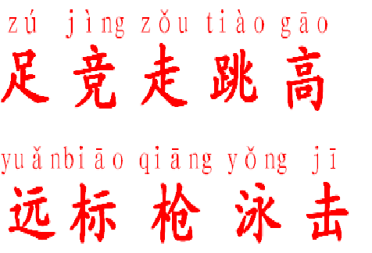
我会写：
足竞走跳高远标枪泳击

Slide 26
识字3

Slide 27
小舟 竹子
石头 泉水
河川 燕子

Slide 28
绿蜡笔，画竹子，
蓝蜡笔，画河川，
青蜡笔，画石头，
黑蜡笔，画小燕。
要问我们画什么？
画我祖国好河山。

Slide 29
竹
竹子 竹叶
竹林 竹笋
舟
小舟
风雨同舟

Slide 30
石
石头 石子
石块 石油 石灰
川
河川 山川
四川 川贝
高山大川
笔
毛笔 笔画 蜡笔
铅笔 画笔 水彩笔
一枝笔 妙笔生花
燕
燕子
小燕 海燕

Slide 31
黑
黑色 乌黑
黑人 黑板
画
画画 笔画 画笔 画家 画布

Slide 32
问
问好 问号 提问 学问 问路 问题
什
什么 为什么

Slide 33

我会读：
蜡

Slide 34
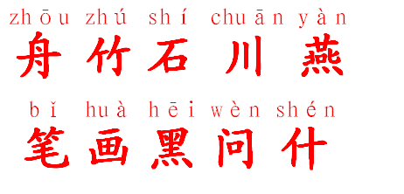
我会写：
舟 竹 石 川 燕
笔 画 黑 问 什

Slide 35
识字4

Slide 36
也
驰 奔驰
地 田地
他 你我他
池 池塘

Slide 37
有马能行千里，
有土能种庄稼，
有人不是你我，
有水能养鱼虾。

Slide 38
奔
奔跑 奔走 飞奔
驰
奔驰 飞驰 驰名中外

Slide 39
塘
鱼塘 池塘 荷塘
地
土地 田地 地方 地上 草地 大地
行
行人 行走 飞行 行动 行为 自行车 日行千里
池
池塘 水池
电池 池子
天池 泳池

Slide 40
千
千里 千万 秋千 千里马
千山万水
庄
村庄 山庄 庄主 庄稼 庄子

Slide 41
问
问好 问号 提问 学问 问路 问题
养
养鱼 养虾
养生 养马
虾
河虾 虾米 虾子 养虾 龙虾

Slide 42
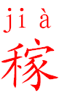
我会读：
稼

Slide 43
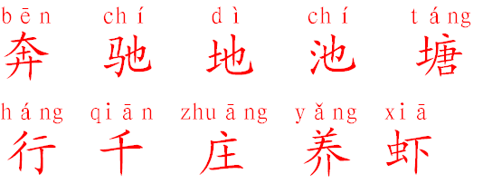
我会写：
驰 奔 地 池 塘
行 千 庄 养 虾

Slide 44
村居
草长莺飞二月天，
拂堤杨柳醉春烟。
儿童散学归来早，
忙趁东风放纸鸢。
－－高鼎

Slide 45
春 笋
一声春雷，唤醒了春笋。它们冲破了泥土，掀翻石块，一个一个从地里冒出来。
春笋裹着浅褐色的外衣，象嫩生生的娃娃。它们迎着春天，在阳光中笑，在春雨里长。一节，一节，又一节。向上，向上，再向上。

Slide 46
声
笑声 声音
大声 叫声
声母 回声
雨声 风声
冲
冲破 冲动
冲击 冲浪
气冲冲

Slide 47
破
冲破 打破 破坏 破旧
块
一块 土块 方块 木块 一块田
一块儿

Slide 48
外
外面 外衣
外公 里外
外国 外婆
古今中外
迎
欢迎 迎来 迎接 迎面
迎春花
笑
笑话 笑声 大笑 玩笑 可笑 笑容 笑口常开
欢声笑语

Slide 49
扩词2
节
节日 节目 春节 小节 节气 节约 过节

Slide 50
再
再见 再会 再三 再次 再接再厉

Slide 51
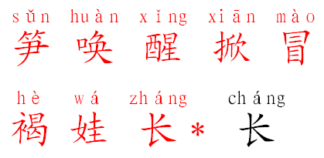
我会读：
笋 唤 醒 掀 冒 褐
娃 长*长

Slide 52
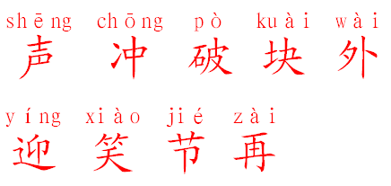
我会写：
声 冲 破 块 外
迎 笑 节 再

